Slide 1

THE SECOND INTERNATIONAL FORUM ON TEXTILES FOR GRADUATE STUDENTS
Presentation by Ghorbel Oussama

Slide 2

Who I’m ?

Slide 3

Who I’m ?

Slide 4


UNIVERSITE DE CARTHAGE
ECOLE POLYTECHNIQUE DE TUNISIE
3D RECONSTRUCTION & MODELING-SIMULATION OF THE DEVELOPMENT AND GROWTH OF A PLANT BRANCH
by Ghorbel Oussama

Slide 5
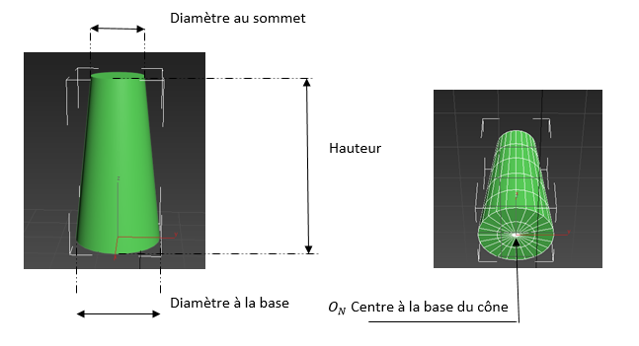
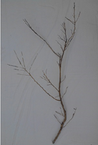
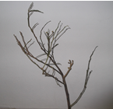
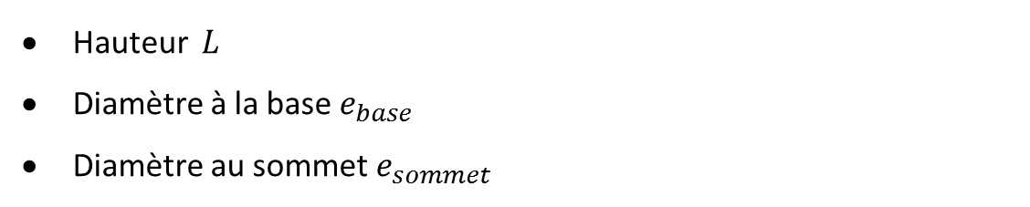
RECONSTRUCTION STATIQUE D’UNE BRANCHE
ETAPE 1: Modélisation & Formalisme
Caractéristiques géométriques d’un Tronc de cône
Hauteur $L$
Diamètre à la base$e_{base}$
Diamètre au sommet$e_{sommet}$
Notes:
1-La structure d’une branche est une structure complexe
2-afin de la simplifier, nous modélisons les sous structures rameaux ou entrenœuds par des tronc de cône
3-Chaque tronc de cône est caractériser géométriquement par une hauteur un diamètre à la base et un diamètre au sommet
4-Afin de placer et orienter le cône dans l’espace
5-nous référant au coordonnée du centre à la base du cône

Slide 6
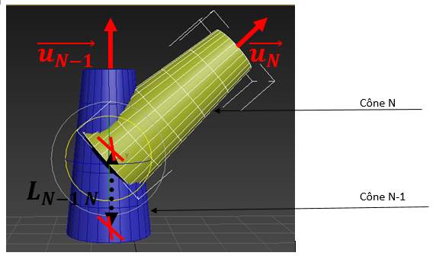


RECONSTRUCTION STATIQUE D’UNE BRANCHE
ETAPE 1: Modélisation & Formalisme
MODELISATION PAR DES CÔNES
${CONE}_{N}(O_{N};{\vec{u}}_{N};L_{N};e_{base N};e_{sommet N})$
Caractérisation de chaque ramification :
La Longueur du rameau $L_{N}$
Les Epaisseurs du rameau $e_{base N} et e_{sommet N}$
Longueur entre son centre de base et celui du rameau parent : $L_{N−1 N}$
Les Angles de rotation $θ_{z2}=0, θ_{y} et θ_{z1}=θ_{z}$
Notes:
1-Et un vecteur directeur normale
2-de direction les centres de cercle du tronc de cônes
3-et de sens allant de la base vers le sommet de cône
4-Ainsi pour un cône N nous avons 5 paramètre définissant
5-une position ,une orientation spatiale et une géométrie ON, UN, LN, EBASEN et ESOMMETN
6-Après des calculs effectué nous caractérisant la ramification entre rameaux ici modéliser par des cônes et nous insérant les cônes un par un
7-Supposons que le cône N-1 est bien placer afin d’insérer le cône N,
8- nous avons recours au mesure suivante;
9-La longueur du rameaux, les Epaisseurs du rameaux et la longueur entre le centre de base et celui du rameau parent et des angles de rotation par la convention ZYZ des angles d'Euler
10-ici deux angles suffit car un axe de révolution caractérise la géométrie Cône choisie pour modéliser les rameaux.
11-De ce fait nous choisissons l’angle de la première rotation autour de z appeler teta z 2 égale à 0
12-et ceci bien entendu par une supposition initiale qui initialise le vecteur directeur du Cône coliniéairement au vecteur z vecteur du repère (o x y z) lier au sol

Slide 7
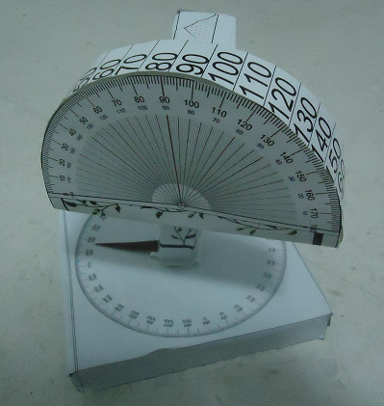



RECONSTRUCTION STATIQUE D’UNE BRANCHE
ETAPE 2: Collecte des données
QUESTION : QUELLE CONCEPTION POUR L’APPAREIL DES ANGLES?
REPONSE :
$$S_{2}$$
$$S_{1}$$
$$S_{0}$$
Notes:
1-L’appareil conçu pour les mesure des angles est comme suivant,
2- 4 solide reliée entre eux par 3 liaison pivot
3- Le solide S 0 est supposé lié au sol,
4- chaque liaison pivot étant gradué,
5- lorsqu’on oriente un axe de l’appareil parallèlement à un axe repère pour l’organe en question nous aurons une extraction de deux angles significatif
6-pour avoir le 3ème angle eulérien il suffit d’orienté un plan de solide S3 parallèlement au plan repère
7-par exemple pour la feuille
8-le plan passant par la veine
9- et minimisant la distance orthogonale entre cellules de cette dernière
10- et plan aplatie théoriquement.

Slide 8
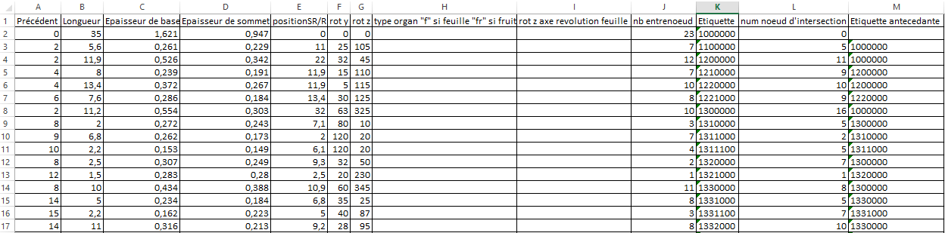
RECONSTRUCTION STATIQUE D’UNE BRANCHE
ETAPE 2: Collecte des données
QUESTION : QUELLE EST LA STRUCTURE DE BASE DE DONNEES ?
REPONSE :
Notes:
1-La base de données a été récapitulé sur Excel
2-et chaque colonne représente une mesure nécessaire des 4 approche.
3-Chaque ligne représente un rameau étudier ou un organe feuille et fruits.

Slide 9
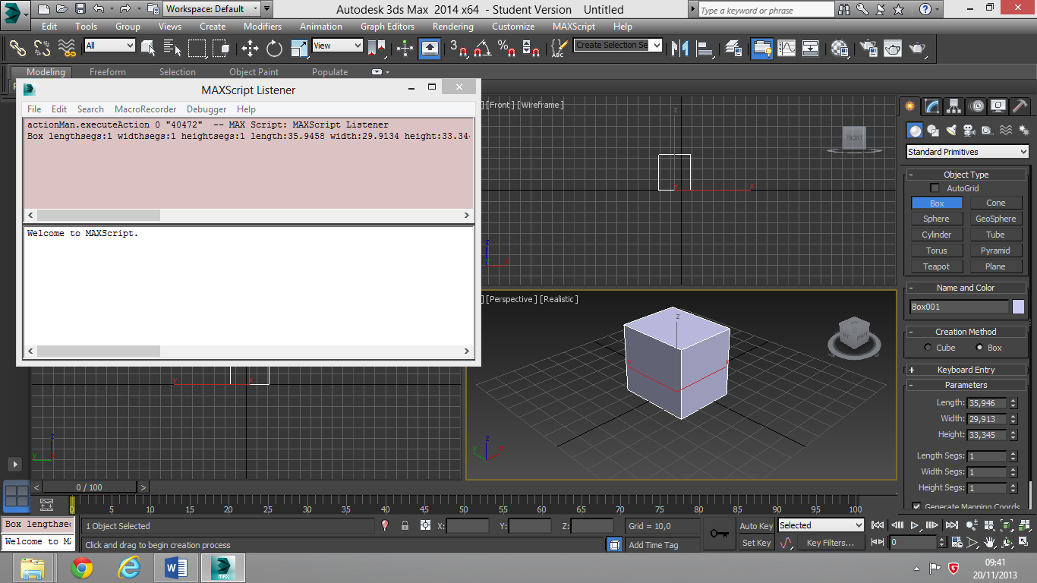
RECONSTRUCTION STATIQUE D’UNE BRANCHE
ETAPE 3: Exploitation des données et Conversion
QUESTION : QUELLE PLATEFORME POUR LA VISUALISATION 3D?
REPONSE :
Notes:
1-Afin de visualiser en 3D.
2-Nous avons choisie la plateforme 3DS max
3-spécialisé pour la production 3D.

Slide 10
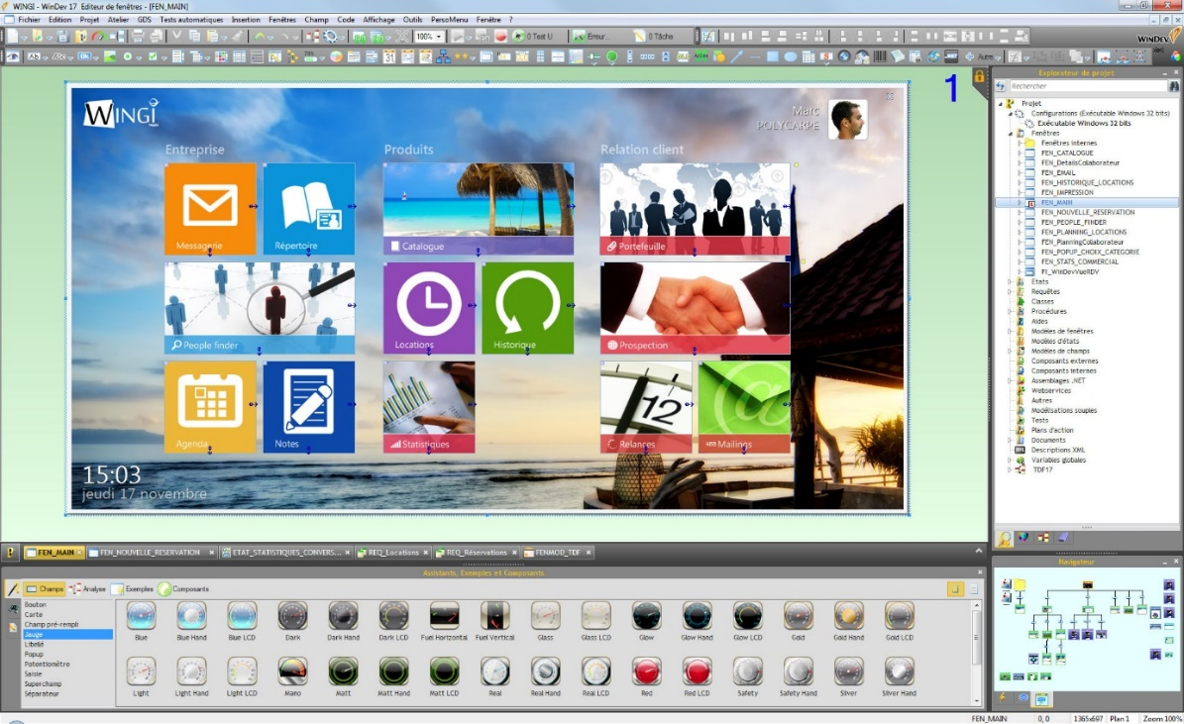
RECONSTRUCTION STATIQUE D’UNE BRANCHE
ETAPE 3: Exploitation des données et Conversion
QUESTION : QUELLE PLATEFORME POUR CONVERTIR LES DONNEES EN SCRIPT MAXSCRIPT?
REPONSE :
Notes:
1- Il nous fallait convertir les donné Excel
2-en un script (.ms) compilable à l’aide de 3DS MAX
3-pour cela nous avons utiliser la plateforme de développement WinDev

Slide 11
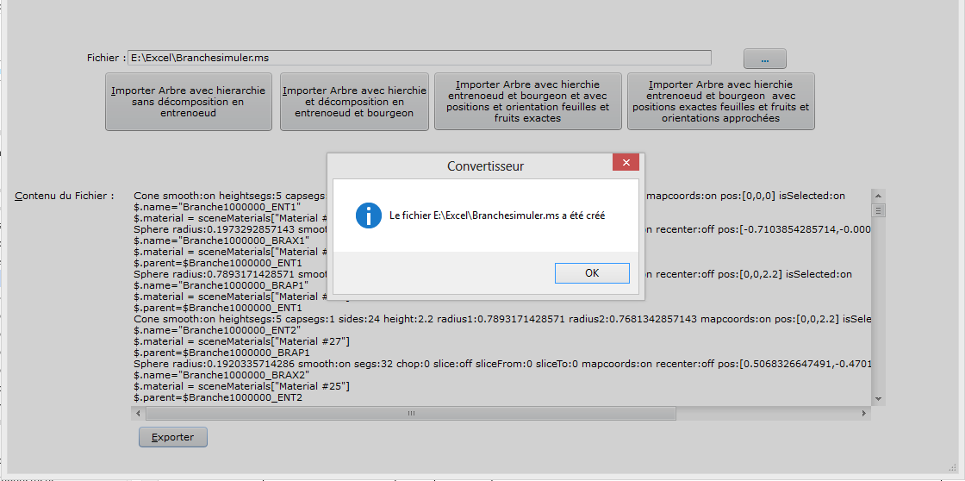
RECONSTRUCTION STATIQUE D’UNE BRANCHE
ETAPE 3: Exploitation des données et Conversion
QUESTION : A QUOI RESSEMBLE LE LOGICIEL DE CONVERSION ?
REPONSE :
Notes:
1-Le logiciel développer sous WinDev permet
2- d’importer la base Excel et de convertir en script maxscript
3- selon l’une des 4 approche à choisir par l’utilisateur
4- enfin d’enregistrer un fichier .ms

Slide 12
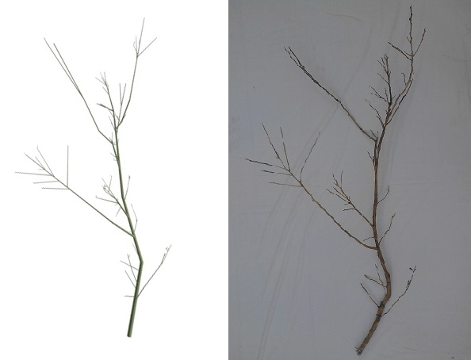
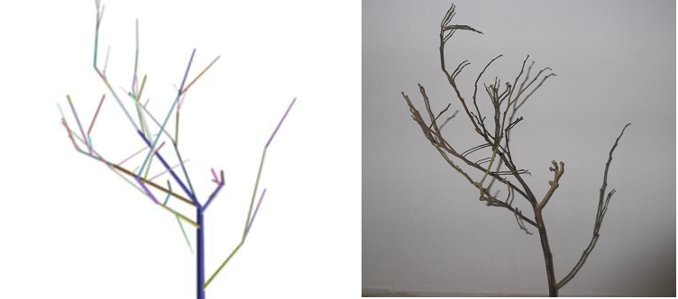
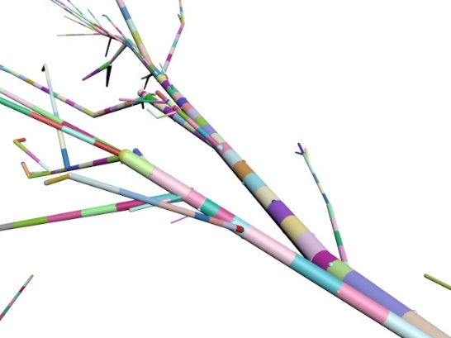
RECONSTRUCTION STATIQUE D’UNE BRANCHE
ETAPE 4: Compilation du script
QUESTION : QUEL SONT LES RESULATS D’IMPLEMENTATION DU SCRIPT SUR 3DSMAX?
REPONSE :
Notes:
1-Les deux figure suivante représente deux exemple de branche convertie par l’intermédiaire de la 1er approche et implémenter par 3DS Max,
2-nous Comparons les résultats à leur réalité ceci prouve bien un résultat cohérant.
3-La figure à gauche met l’accent sur la 2éme approche de décomposition en entrenoeud.
4-Et la figure en bas met l’accent sur la 3éme approche avec position et orientation exacte des feuilles.

Slide 13
PROVISIONNER LA CROISSANCE ET LE DEVELOPPEMENT
ETAPE 1 : MOYEN DE RECONSTRUCTION FORMEL
ETAPE 2 : CARACTERISATION DE LA STRUCTURE DE PLANTE
ETAPE 3 : CARACTERISATION DE LA GEOMETRIE DE PLANTE
ETAPE 4 : PARAMETRES D’ENTRER, IMPLEMENTATION ET RESULTAT
Notes:
1-Il nous a fallu avoir un moyen de reconstruction formel,
2- en analysant le formalisme nous caractérisant la structure
3-et la géométrie de cette dernière
4-Des paramètre d’entrer ainsi définie
5- et nous permettent de visualisé le résultat en 3D simulé pour le provisionnement de la croissance et du développement

Slide 14
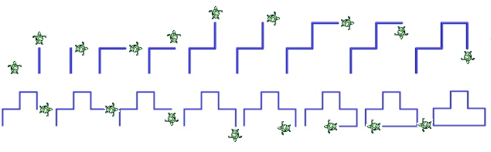
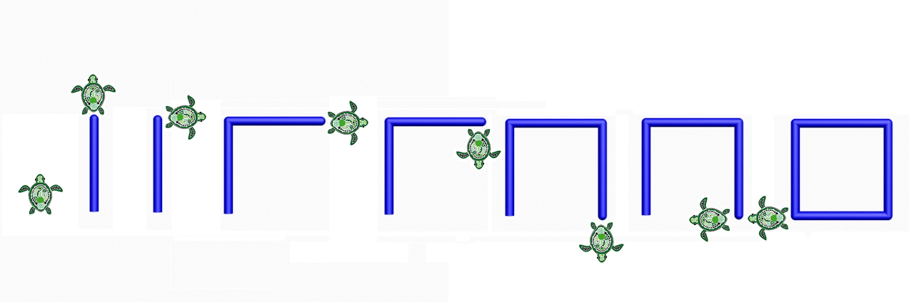
PROVISIONNER LA CROISSANCE ET LE DEVELOPPEMENT
ETAPE 1 : MOYEN DE RECONSTRUCTION FORMEL
STRUCTURE FRACTALE (L-SYSTEM)
Tortue de visualisation du langage formel
F+F+F+F
F+F-F+F+F-F+F+FFF
Notes:
1-Afin de visualiser un langage formel
2-il faudrait définir le rôles des alphabet et symboles
3-La tortue de visualisation permet de dessiner le langage.
4-Définissant F un avancement de la tortue imaginaire et un dessin d’une droite en bleu.
Et + une rotation de la tortue à son droite relative
- Une rotation à son gauche relative
5-De ce fait une visualisation du langage formel F+F+F+F dessine un carré
Et F+F-F+F+F-F+F+FFF dessine un lego.
6- Si nous considérons chaque rotation d’un angle de 90°

Slide 15
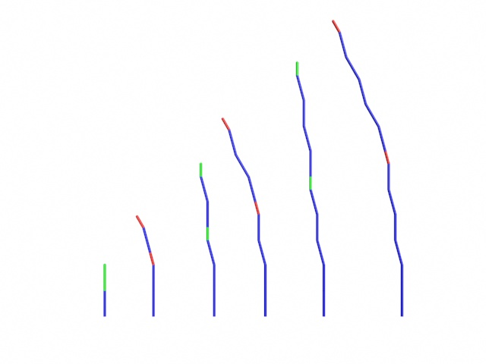
PROVISIONNER LA CROISSANCE ET LE DEVELOPPEMENT
ETAPE 1 : MOYEN DE RECONSTRUCTION FORMEL
STRUCTURE FRACTALE (L-SYSTEM)
Itérations | Chaîne sortante
Début | FXX
1 | FF+ZF+Z
2 | FF+F-XF+F-X
3 | FF+F-F+ZF+F-F+Z
4 | FF+F-F+F-XF+F-F+F-X
5 | FF+F-F+F-F+ZF+F-F+F-F+Z
Axiome : FXX
Règles :
X=F+Z
Z=F-X
Notes:
1-Afin de comprendre le fonctionnement de L-system
2- nous commençons par cette exemple ou l’axiome FXX
3- et le système ce réécrit en utilisant deux règles d’une itération à une autre.
4-De ce fait le début sera exactement l’axiome
5- a l’itération 1 en remplace X par F+Z,
6- F existant au début reste F c’est une règle d’identité.
7-A la 2ème itération en remplace que Z car X n’existe pas à l’itération 1 et ainsi de suite.
8-On visualise les 5 itérations et l’axiome avec F un cône en bleu,
X en vert demi longueur de F
Z en rouge de même demi longueur de F
9-Et l’angle est définie de 15° nous obtenons la figure suivante en bas

Slide 16
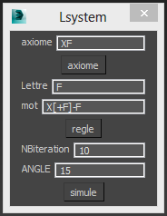
PROVISIONNER LA CROISSANCE ET LE DEVELOPPEMENT
ETAPE 1 : MOYEN DE RECONSTRUCTION FORMEL
STRUCTURE FRACTALE (L-SYSTEM)
ENTRER UTILISATEUR
Orientation initial
Initialisation des paramètres de la fonction récursive
Décomposer mot en lettre
Et parcourir toute lettre
Identifier le traitement associé à la lettre selon nombre d’itérations et règles
Détection de la règle correspondante à la lettre
Commande de mouvement
Tracer l’ordre et changer l’orientation
Commande d’orientation
Changer orientation
Notes:
1-Un plugin sous 3DS MAX a été développé
2- permettant au utilisateur d’entrer l’axiome et les règles, l’angles
et l’itération à la quel on simule la visualisation
3-Le plugin se base sur une fonction récursive
4- et dessine en 3D en ce référant au commande définie
5-deux types de commande sont définie par le concepteur
des commandes de mouvements
et des commandes d’orientations

Slide 17
PROVISIONNER LA CROISSANCE ET LE DEVELOPPEMENT
ETAPE 1 : MOYEN DE RECONSTRUCTION FORMEL
STRUCTURE FRACTALE (L-SYSTEM)
+ | Tourne vers la droite selon le vecteur dirigé vers l’avant (X)
- | Tourne vers la gauche selon le vecteur dirigé vers l’avant (X)
^ | Tourne vers la droite selon le vecteur dirigé vers la droite (Y)
& | Tourne vers la gauche selon le vecteur dirigé vers la droite (Y)
< | Tourne vers la droite selon le vecteur dirigé vers le haut (Z)
> | Tourne vers la gauche selon le vecteur dirigé vers le haut (Z)
F | Avancer en avant et dessiner un cône sur toute la longueur
X | Avance en avant et dessiner un cône sur la moitié de la longueur de couleur verte
Z | Avance en avant et dessine un cône sur la moitié de la longueur de couleur rouge
[ | Mettre en mémoire la position
] | Revenir à la position mise en mémoire
Notes:
1-Les commandes d’orientation ordonnent la tortue imaginaire
à tourner selon un axe et un sens lier à cette dernière
Nous avons définie + - ^ & < et >
2- Les commandes de mouvement ordonne d’avancer,
de dessiner,
de mettre en mémoire
et de revenir à la position mise en mémoire
3-Nous pourrons ajouté des commandes selon nos besoins

Slide 18
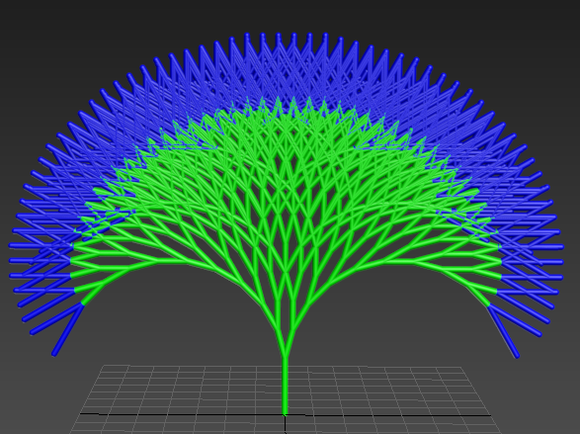
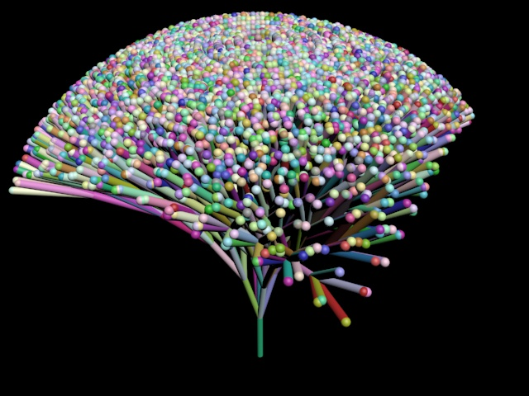
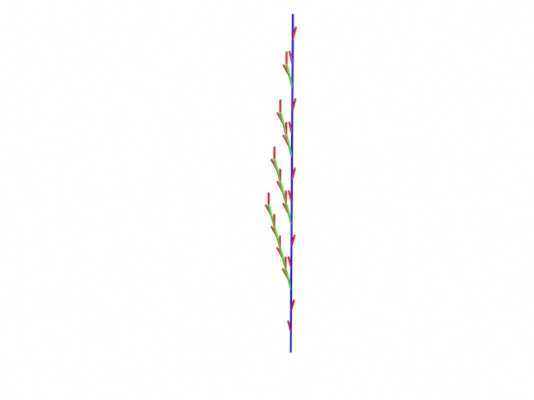
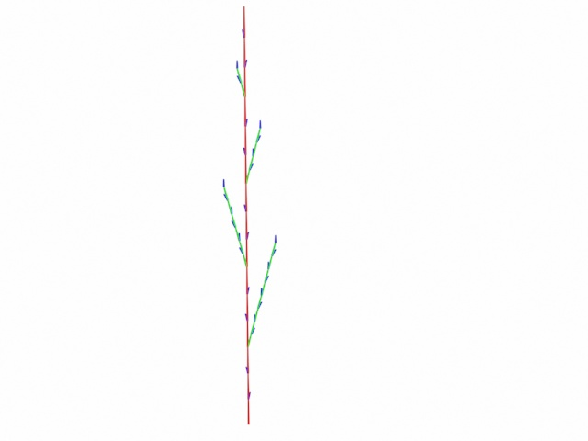
PROVISIONNER LA CROISSANCE ET LE DEVELOPPEMENT
ETAPE 1 : MOYEN DE RECONSTRUCTION FORMEL
STRUCTURE FRACTALE (L-SYSTEM)
« Arbre binaire »
« Arbre tridimensionnel »
«Architecture végétale »
Notes:
1-En effectuant des essaie de simulation
2-nous tombons sur des structures végétales,
soit en 2D
soit en 3D

Slide 19
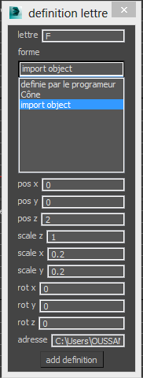
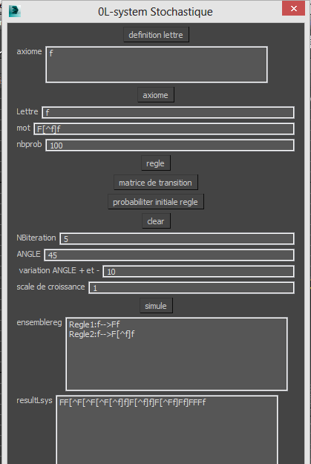
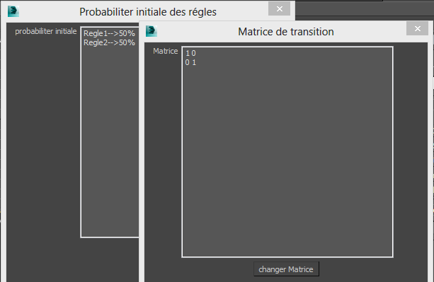
PROVISIONNER LA CROISSANCE ET LE DEVELOPPEMENT
ETAPE 1 : MOYEN DE RECONSTRUCTION FORMEL
STRUCTURE FRACTALE (L-SYSTEM)
Notes:
1-Nous développons le plugin pour un 0L-system stochastique
2-le plugin permet d’associer des probabilités au règle,
des import d'objets
et de changer les probabilités associer au règles
suivant une matrice appelé Matrice de transition

Slide 20
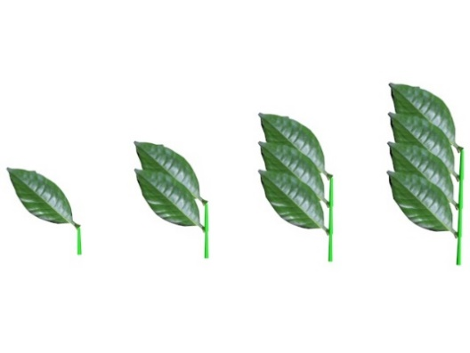
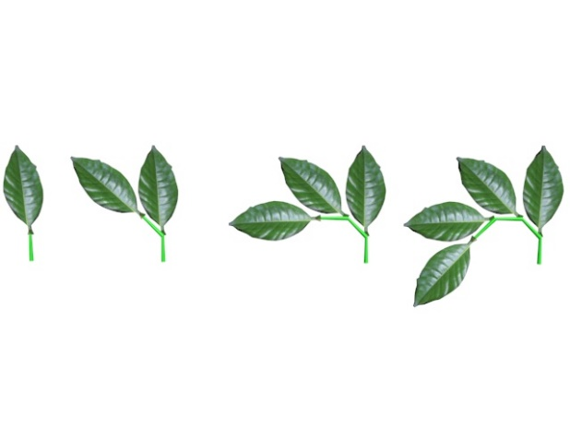
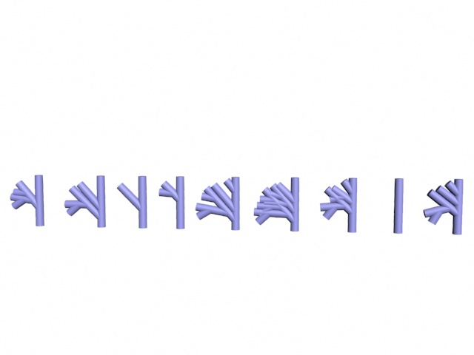
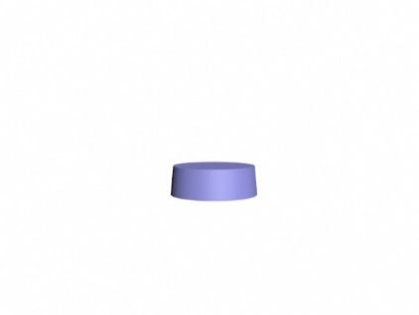
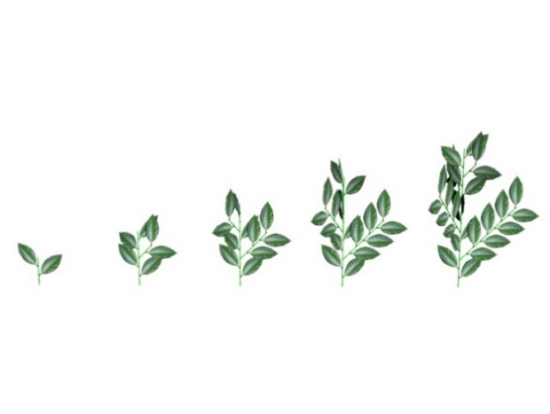

PROVISIONNER LA CROISSANCE ET LE DEVELOPPEMENT
ETAPE 1 : MOYEN DE RECONSTRUCTION FORMEL
STRUCTURE FRACTALE (L-SYSTEM)
Notes:
1-La figure en haut à gauche nous montre un objet importé
2- et des simulations pour la même itérations
3-aprés définition d’une distribution de probabilité d’exécution de deux règles définie.
4-La figure a droite permettent de visualiser
l’importance d’importation d’objet feuille pour une représentation végétale
5-La figure en bas montre la diversité de simulation
grâce à une distribution de probabilité associé au règles

Slide 21
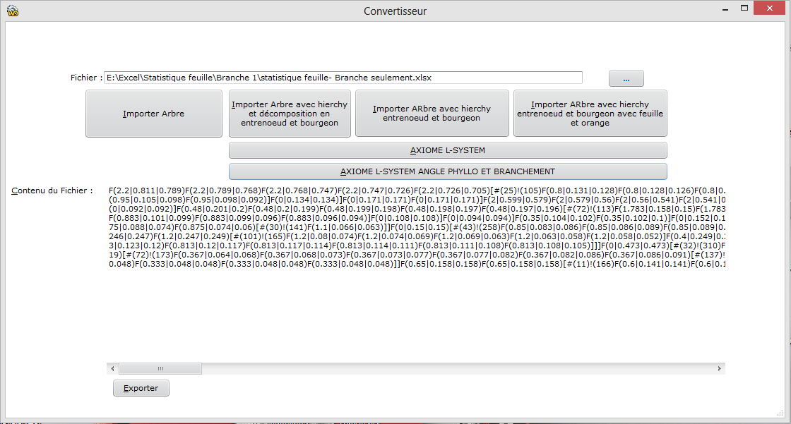
PROVISIONNER LA CROISSANCE ET LE DEVELOPPEMENT
ETAPE 1 : MOYEN DE RECONSTRUCTION FORMEL
STRUCTURE FRACTALE (L-SYSTEM)
Notes:
1-Le convertisseur a été améliorer afin
de convertir la base de donnée excel vers un langage formel liables par le plugin 3DSMAX
3-nous le développons de tel façons qu’il extrait tout paramètre ce trouvant dans la base de donnée
4-La lettre F signifie un entrenœud et considérer comme étant un cône, les paramètre hauteur, diamètre sont décrit en chiffre entre parenthèse et séparer par slache.
5- les croché qui mémorise la position indique la présence d’une ramification
6-nous plaçons des commandes d’orientations entre les entrenœuds F si c’est nécessaire
7-et nous notons l’angle de rotation entre parenthèse.

Slide 22

PROVISIONNER LA CROISSANCE ET LE DEVELOPPEMENT
ETAPE 1 : MOYEN DE RECONSTRUCTION FORMEL
STRUCTURE FRACTALE (L-SYSTEM)
(#) Angle de branchement
(!) Angle de phyllotaxie cumulé
(@) Angle de phyllotaxie fixe
Sachant que :
$\vec{u_{z}^{n}}=R_{\frac{\vec{u_{z}^{n−1}} ^\vec{u_{z}^{n}} }{\left\|\vec{u_{z}^{n−1}} ^\vec{u_{z}^{n}} \right\|} ,α_{y}}\vec{u_{z}^{n−1}}$ si $\left\|\vec{u_{z}^{n−1}} ^\vec{u_{z}^{n}} \right\|≠0$ (2.16)
Alors nous faisons varier $α_{y} ∈\left]0°,180°\right]$jusqu’à atteindre le minimum de $\left\|\vec{u_{z}^{n}}−R_{\frac{\vec{u_{z}^{n−1}} ^\vec{u_{z}^{n}} }{\left\|\vec{u_{z}^{n−1}} ^\vec{u_{z}^{n}} \right\|} ,α_{y}}\vec{u_{z}^{n−1}}\right\|$ de cette façons nous trouvons$α_{y}$.
Après qu’on trouve $α_{y}$nous faisons varier $α_{z} ∈\left[0°,360°\right[$jusqu’à atteindre le minimum de $\left\|\vec{u_{z}^{n}}−R_{\vec{u_{z}^{n−1}} ,α_{z}}R_{\vec{u_{y}^{n−1}} ,α_{y}}\vec{u_{z}^{n−1}}\right\|$de cette façon nous trouvons${ α}_{z}$.
Après nous calculons $\left(\vec{u_{x}^{n}}, \vec{u_{y}^{n}},\vec{u_{z}^{n}}\right)$ par les relations suivantes :
${\vec{u_{x}^{n}}=R}_{ \vec{u_{z}^{n−1}},α_{z}}R_{\vec{u_{y}^{n−1}} ,α_{y}}\vec{u_{x}^{n−1}}$ $(2.17)$
${\vec{u_{y}^{n}}=R}_{ \vec{u_{z}^{n−1}},α_{z}}R_{\vec{u_{y}^{n−1}} ,α_{y}}\vec{u_{y}^{n−1}}$ $(2.18)$
${\vec{u_{z}^{n}}=R}_{ \vec{u_{z}^{n−1}},α_{z}}R_{\vec{u_{y}^{n−1}} ,α_{y}}\vec{u_{z}^{n−1}}$ $(2.19)$
Notes:
1-Trouver les angles de rotation n’était pas une affaire facile surtout qu’on avait
2- l’intension de trouver des angles significatif en matière d’analyse.
3-C’est pour cela qu’on définie l’angle de branchement (#)
et l’angle de phyllotaxie cumulée (!)
pour la conversion et de plus l’angle de phyllotaxie fixe (@) pour les règles
4-Le but était de trouver un comportement de l’angle de branchement
et de l’angle de phyllotaxie fixe
5- nous résolvant le problème, par construction
6-nous supposons un repère lié à chaque entrenœud
7-sachant le phénomène de phyllotaxie, nous calculons les vecteurs du repère suivant,
8-nous faisons varier Alpha Y lorsque on atteint le minimum de cette norme nous trouvons l’angle de branchement
9-après nous faisons varier Alpha Z pour cette deuxième norme est
10-nous tombons sur l’angle de phyllotaxie cumulé car les calculs sont appliqué pour chaque point de ramification.

Slide 23
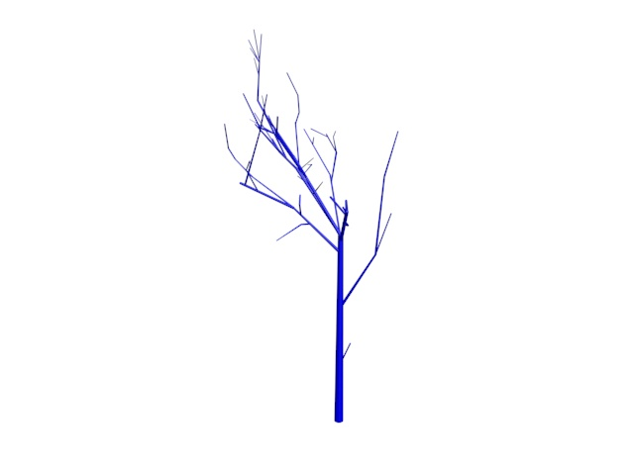
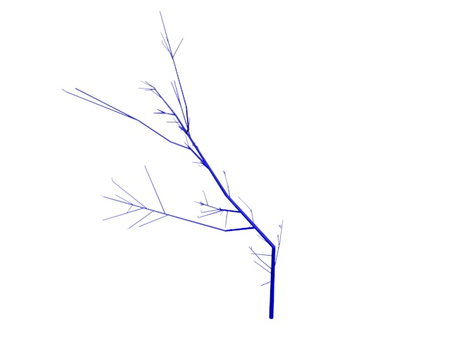
PROVISIONNER LA CROISSANCE ET LE DEVELOPPEMENT
ETAPE 1 : MOYEN DE RECONSTRUCTION FORMEL
STRUCTURE FRACTALE (L-SYSTEM)
Notes:
1-Le langage formel implémenté,
2-nous donne exactement les résultat comme l’implémentation du script (. Ms) dans la première partie.

Slide 24
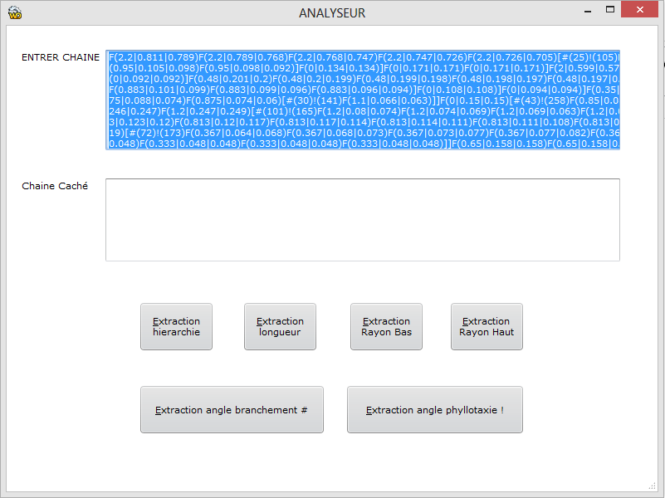
PROVISIONNER LA CROISSANCE ET LE DEVELOPPEMENT
ETAPE 1 : MOYEN DE RECONSTRUCTION FORMEL
STRUCTURE FRACTALE (L-SYSTEM)
Notes:
1-Le langage formel peut être analyser
et décomposer sous forme de séquence
2-où chaque séquence représente une série temporaire
3- ceci pour chaque paramètre soit pour l’étude hiérarchique ou géométrique.

Slide 25
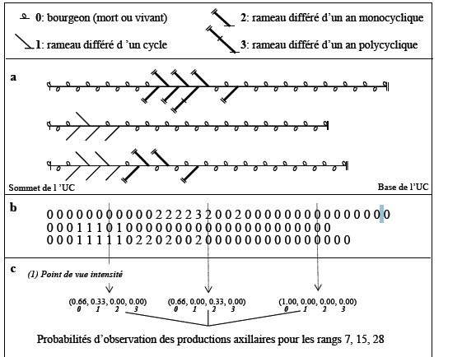
PROVISIONNER LA CROISSANCE ET LE DEVELOPPEMENT
ETAPE 1 : CARACTERISATION DE LA STRUCTURE DE PLANTE
CHAINE MARKOV
Notes:
1-Afin de caractériser le processus stochastique de développement d’ une plante,
2-nous avons recours à la connaissance de chaine et processus de Markov
3-par exemple si nous modélisons l’état 0 par un bourgeon l’état 1 rameau différé d’un cycle l’état 2 rameau différé d’un an monocyclique l’état 3 différé d’un an polycyclique et si nous notons les état de la base de l’UIC jusqu’au sommet.
4-Nous pouvons extraire des séquences d’état représenter sous forme de série temporaire
5-et nous pouvons analyser ces séquences par un processus stochastique qu’on appel processus de Markov.

Slide 26
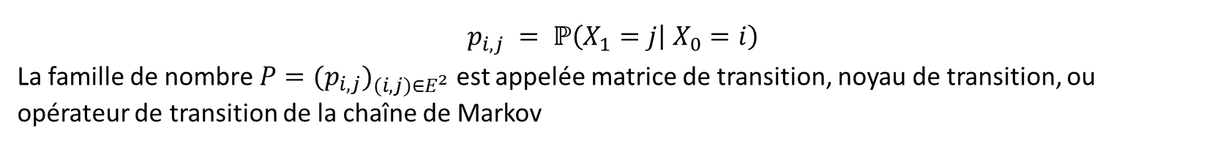
PROVISIONNER LA CROISSANCE ET LE DEVELOPPEMENT
ETAPE 1 : CARACTERISATION DE LA STRUCTURE DE PLANTE
CHAINE MARKOV
$$∀n≥0,∀\left(i_{0},…, i_{n−1},i,j\right)∈E^{n+2},$$
$ℙ\left(X_{n+1}=j | X_{0}=i_{0}, X_{1}=i_{1},…,X_{n−1}=i_{n−1}, X_{n}=i\right)=ℙ\left(X_{n+1}=j | X_{n}=i\right)$
$$∀n≥0,∀\left(i_{0},…, i_{n−1},i,j\right)∈E^{n+2},$$
$ℙ\left(X_{n+1}=j | X_{0}=i_{0}, X_{1}=i_{1},…,X_{n−1}=i_{n−1}, X_{n}=i\right)=ℙ\left(X_{1}=j | X_{0}=i\right)$
$$p_{i,j} = ℙ\left(X_{1}=j | X_{0}=i\right)$$
La famille de nombre $P={(p_{i,j})}_{(i,j)∈E^{2}}$ est appelée matrice de transition, noyau de transition, ou opérateur de transition de la chaîne de Markov
Notes:
1-Le principe pertinent de processus de Markov est que
l’état futur est indépendant de son passé et dépendant que de l’état présent
2- la matrice de transition décrit les probabilité d’avoir un état sachant un état précédent.

Slide 27
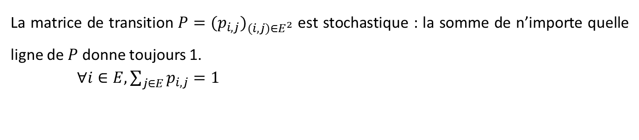
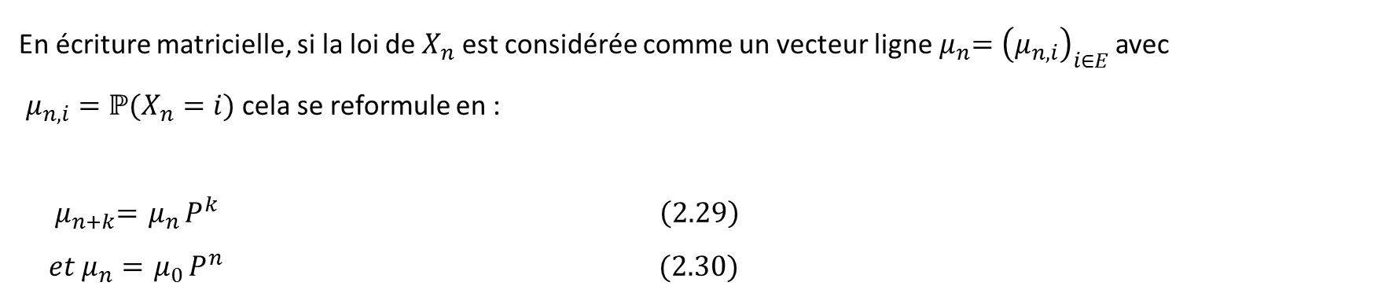
PROVISIONNER LA CROISSANCE ET LE DEVELOPPEMENT
ETAPE 1 : CARACTERISATION DE LA STRUCTURE DE PLANTE
CHAINE MARKOV
La matrice de transition $P={(p_{i,j})}_{(i,j)∈E^{2}}$ est stochastique : la somme de n’importe quelle ligne de $P$ donne toujours 1.
$∀i∈E, \sum_{j∈E}{p_{i,j}=1}$
En écriture matricielle, si la loi de $X_{n}$ est considérée comme un vecteur ligne${ μ}_{n}={\left(μ_{n,i}\right)}_{i∈E}$ avec
$μ_{n,i}=ℙ(X_{n}=i)$ cela se reformule en :
${ μ}_{n+k}={ μ}_{n}P^{k}$ $\left(2.29\right)$
$et μ_{n}={ μ}_{0}P^{n}$ $(2.30)$
Notes:
1-La matrice de transition est dite stochastique la somme de n’importe quel ligne est égale à 1.
2-Nous pouvons aussi savoir la probabilité d’avoir un état à l'itération n
3- utilisons la distribution initiale et la puissance de matrice de transition.

Slide 28
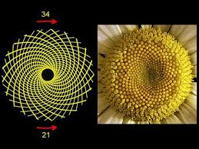
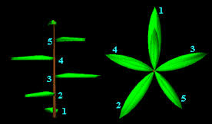
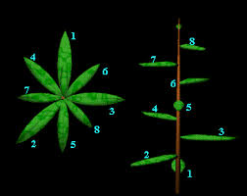
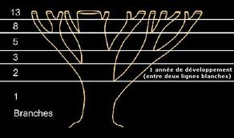
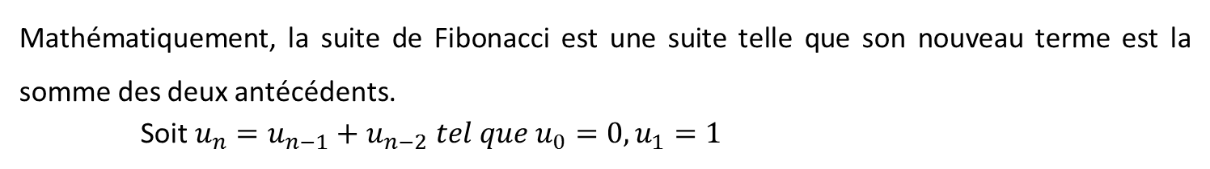

PROVISIONNER LA CROISSANCE ET LE DEVELOPPEMENT
ETAPE 1 : CARACTERISATION DE LA STRUCTURE DE PLANTE
SUITE FIBONACCI
Mathématiquement, la suite de Fibonacci est une suite telle que son nouveau terme est la somme des deux antécédents.
Soit $u_{n}=u_{n−1}+u_{n−2} tel que u_{0}=0, u_{1}=1$
$∀ n>N_{0} ; φ=\frac{u_{n+1}}{u_{n}}=\frac{1+\sqrt{5}}{2}⋍$1.618
Notes:
1-L’existance de la suite Fibouacie a été souligné dans plusieurs ouvrage et documentaire
2-Mathématiquement, la suite de Fibonacci est une suite que son nouveau terme est la somme de deux antécédents
3- de ce fait nous définissant le nombre d’or, le nombre de beauté la convergence du rapport entre deux termes consécutif de la suite qui est égale 1,618.
4- L’angle d’or étant égale 137,51
5- La suite existe dans le parastiche des pommes de pin, le cœur d’un tournesol, dans la structure de branchement des arbres, dans la phyllotaxie du feuillage ect…

Slide 29
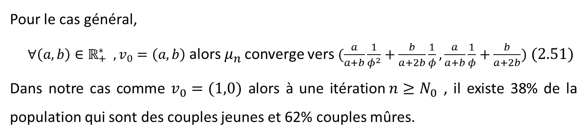
PROVISIONNER LA CROISSANCE ET LE DEVELOPPEMENT
ETAPE 1 : CARACTERISATION DE LA STRUCTURE DE PLANTE
SUITE FIBONACCI
Axiome : f
Règle A : f → F
Règle B : F → F[f]
En conclusion, pour des $n$ $≥N_{0}$ , $μ_{n}$ converge vers $(\frac{1}{φ^{2}},\frac{1}{φ})$ avec $φ≈1.618$
Pour le cas général,
$∀{\left(a,b\right)∈ℝ_{+}^{∗} ,v}_{0}=\left(a,b\right)$alors$μ_{n }$converge vers $(\frac{a}{a+b}\frac{1}{φ^{2}}+\frac{b}{a+2b}\frac{1}{φ},\frac{a}{a+b}\frac{1}{φ}+\frac{b}{a+2b})$ $(2.51)$
Dans notre cas comme $v_{0}=(1,0)$ alors à une itération$n≥N_{0}$ , il existe 38% de la population qui sont des couples jeunes et 62% couples mûres.
Notes:
1-Nous nous proposons modéliser la croissance de la population lapin qui suit fibonacci par un L-Système
2- Nous commençons par OL-Système
3-puis par un OL-Système stochastique intégrant le processus de markov
et nous essayons de prouvé l’existence de nombre d’or dans les équations.
4-Commençons par le cas d’un OL-Système
5-Nous modélisons les lapin non mature par petit f et les lapin capable de se reproduire par F,
6-la règle A dit qu’un lapin non mature grandit à une itérations de plus.
7-La réglé B souligne qu’un couple lapin mature donne naissance à un petit couple lapin après une itérations ( un mois dans la réalité)
8-aprés des calculs la distribution de la population a été éprouvé qu’elle dépend du nombre d’or à n itération
9-n très grand
10-et dans le cas d’une population initialisé par un couple de lapin non mature
11-elle converge vers 38% de la population sont des couples jeunes et 62% couples mures

Slide 30
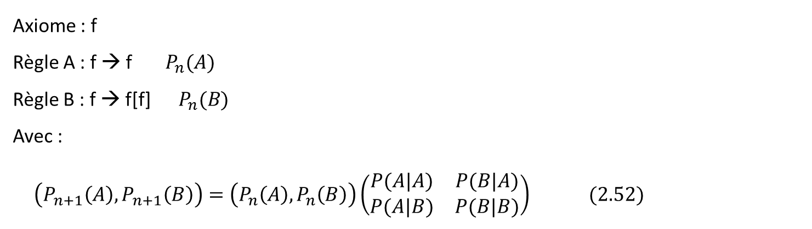

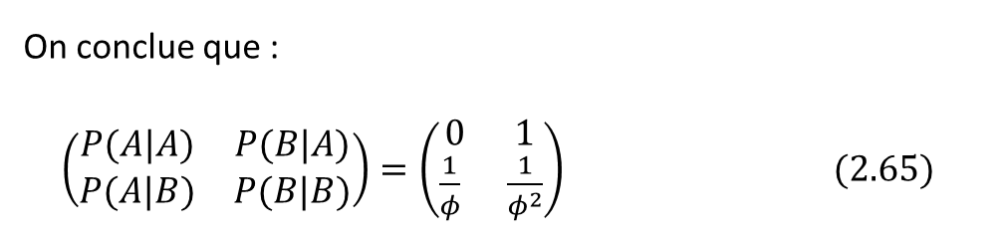
PROVISIONNER LA CROISSANCE ET LE DEVELOPPEMENT
ETAPE 1 : CARACTERISATION DE LA STRUCTURE DE PLANTE
SUITE FIBONACCI
De ce fait si on dit que la capacité d’un arbre à se propager est comme la capacité de cette suite à se propager, alors nous pouvons déduire une contrainte suivant l’équation $\frac{α_{n+1}}{α_{n}}=φ$ à un system à N règle connue, où les probabilités d’exécution de ces règles sont inconnues.
Axiome : f
Règle A : f → f $P_{n}(A)$
Règle B : f → f[f] $P_{n}(B)$
Avec :
$\left(P_{n+1}\left(A\right),P_{n+1}\left(B\right)\right)=\left(P_{n}\left(A\right),P_{n}\left(B\right)\right)\left(\begin{matrix}P(A|A) & P(B|A) \\ P(A|B) & P(B|B)\end{matrix}\right)$ $(2.52)$
On conclue que :
$\left(\begin{matrix}P(A|A) & P(B|A) \\ P(A|B) & P(B|B)\end{matrix}\right)=\left(\begin{matrix}0 & 1 \\ \frac{1}{φ} & \frac{1}{φ^{2}}\end{matrix}\right)$ (2.65)
Notes:
1-Pour le cas de OL-Système stochastique nous définissons petit f comme étant un couple de lapin capable de se reproduire
2- avec une probabilité Pn(B) pour la règle B à l’itération n ,
3-la règle B augmente la population
4-ou avec probabilité Pn (A) pour la régle A à l’itération n
5- la règle A un phénomène de retard de reproduction
6-nous définissons une matrice de transition qui après calcul éprouve l’existence de nombre d’or
7-De ce fait si on dit que la capacité d’un arbre à se propager est comme la capacité de la suite de Fibonacci à se propager
8-alors nous pouvons déduire une contrainte suivant le rapport entre le nombre de population ou nombre d’organe consécutive qui égale au nombre d’or

Slide 31

PROVISIONNER LA CROISSANCE ET LE DEVELOPPEMENT
ETAPE 1 : CARACTERISATION DE LA STRUCTURE DE PLANTE
REGLE PROPOSER
Soit les règles suivantes :
Axiome : f
Règle A : g → g $H_{n}\left(A\right)=1$
Règle B : f → g $H_{n}(B)$
Règle C : f → f $H_{n}(C)$
Règle D : f → Yf $H_{n}(D)$
Règle E : f → X[f]f $H_{n}(E)$
Avec $H_{n}\left(B\right)+H_{n}\left(C\right)+H_{n}\left(D\right)+H_{n}\left(E\right)=1$ $(2.66)$
Notes:
1-Revenons à notre objectif celui de caractériser la structure de nos branches.
2-Soit les règles suivantes g et f des organe invisible
3-g étant un organe mort, f un organe capable de produire
Y un entrenœud possédant une seul liaison
ou X un entrenœud possédant deux liaison,
4- Hn est la probabilité d’exécution
5- la somme de ces probabilité pour une alphabet génératrice de règles est égale à1.
6-La règle A étant la mort qui reste la mort
7-la règle B étant un organe vivant qui subit la mort
8-La règle C étant un phénomène de retard
9-La règle D étant le développement linéaire de l’organe en entrenœud et un organe lié capable de se reproduire
10-La règle E étant la multiplication d’organe et le développement exponentiel un entrenœud X possédant deux liaison et deux organes non observable f.

Slide 32
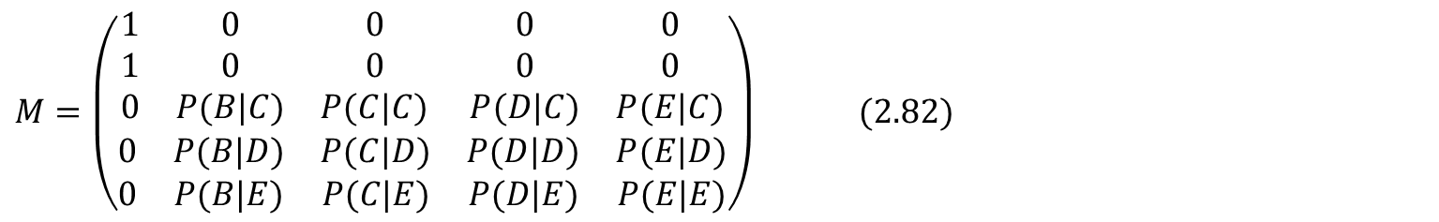

PROVISIONNER LA CROISSANCE ET LE DEVELOPPEMENT
ETAPE 1 : CARACTERISATION DE LA STRUCTURE DE PLANTE
REGLE PROPOSER
$M=\left(\begin{matrix}\begin{matrix}1 & 0 & 0 \\ 1 & 0 & 0 \\ 0 & P(B|C) & P(C|C)\end{matrix} & \begin{matrix}0 & 0 \\ 0 & 0 \\ P(D|C) & P(E|C)\end{matrix} \\ \begin{matrix}0 & P(B|D) & P(C|D) \\ 0 & P(B|E) & P(C|E)\end{matrix} & \begin{matrix}P(D|D) & P(E|D) \\ P(D|E) & P(E|E)\end{matrix}\end{matrix}\right)$ $(2.82)$
$H=\left(\begin{matrix}\begin{matrix}H(B|B) & H(C|B) \\ H(B|C) & H(C|C)\end{matrix} & \begin{matrix}H(D|B) & H(E|B) \\ H(D|C) & H(E|C)\end{matrix} \\ \begin{matrix}H(B|D) & H(C|D) \\ H(B|E) & H(C|E)\end{matrix} & \begin{matrix}H(D|D) & H(E|D) \\ H(D|E) & H(E|E)\end{matrix}\end{matrix}\right)$ $(2.85)$
Notes:
1-Nous définissons deux matrice de transition M et H pour les passages de règles vers une autre
2-et nous définissions une autre probabilité P qui différencie de al probabilité H par la prise de considération de tout cardinal des règle allant de A jusqu’a E.

Slide 33


PROVISIONNER LA CROISSANCE ET LE DEVELOPPEMENT
ETAPE 1 : CARACTERISATION DE LA STRUCTURE DE PLANTE
REGLE PROPOSER
$H=\left(\begin{matrix}\begin{matrix}H(B|B) & H(C|B) \\ P(B|C) & P(C|C)\end{matrix} & \begin{matrix}H(D|B) & H(E|B) \\ P(D|C) & P(E|C)\end{matrix} \\ \begin{matrix}P(B|D) & P(C|D) \\ P(B|E) & P(C|E)\end{matrix} & \begin{matrix}P(D|D) & P(E|D) \\ P(D|E) & P(E|E)\end{matrix}\end{matrix}\right)$ $(2.89)$
$H\left(B | B\right)=\frac{\left(1−P_{n}\left(A\right)\right)P_{n+1}\left(B\right)−\left(1−P_{n+1}\left(A\right)\right)P_{n+1}\left(B\right)}{\left(1−P_{n+1}\left(A\right)\right)∗P_{n}\left(B\right)}=\frac{{(P}_{n+1}\left(A\right)−P_{n}(A)){∗P}_{n+1}\left(B\right)}{\left(1−P_{n+1}\left(A\right)\right)∗P_{n}\left(B\right)}$ $(2.110)$
$H\left(C | B\right)=\frac{\left(1−P_{n}\left(A\right)\right)P_{n+1}\left(C\right)−\left(1−P_{n+1}\left(A\right)\right)P_{n+1}\left(C\right)}{\left(1−P_{n+1}\left(A\right)\right)∗P_{n}\left(B\right)}=\frac{{(P}_{n+1}\left(A\right)−P_{n}(A)){∗P}_{n+1}\left(C\right)}{\left(1−P_{n+1}\left(A\right)\right)∗P_{n}\left(B\right)}$ $(2.111)$
$H\left(D | B\right)=\frac{\left(1−P_{n}\left(A\right)\right)P_{n+1}\left(D\right)−\left(1−P_{n+1}\left(A\right)\right)P_{n+1}\left(D\right)}{\left(1−P_{n+1}\left(A\right)\right)∗P_{n}\left(B\right)}=\frac{{(P}_{n+1}\left(A\right)−P_{n}(A)){∗P}_{n+1}\left(D\right)}{\left(1−P_{n+1}\left(A\right)\right)∗P_{n}\left(B\right)}$ $(2.112)$
$H\left(E | B\right)=\frac{\left(1−P_{n}\left(A\right)\right)P_{n+1}\left(E\right)−\left(1−P_{n+1}\left(A\right)\right)P_{n+1}\left(E\right)}{\left(1−P_{n+1}\left(A\right)\right)∗P_{n}\left(B\right)}=\frac{{(P}_{n+1}\left(A\right)−P_{n}(A)){∗P}_{n+1}\left(E\right)}{\left(1−P_{n+1}\left(A\right)\right)∗P_{n}\left(B\right)}$ $(2.113)$
Notes:
1- La matrice H considère que les règles
de B jusqu’à E
2-afin qu’elle soit stochastique
3-un résultat nous permet de calculer H si on a des certaine connaissance sur M et les probabilité P considérer.

Slide 34

PROVISIONNER LA CROISSANCE ET LE DEVELOPPEMENT
ETAPE 1 : CARACTERISATION DE LA STRUCTURE DE PLANTE
REGLE PROPOSER
Chaîne d’observation FFFF[FFFF]FFFF[FFF[FFF[…]FF]FFF
exemple : FF[FF[F]FF]FF[F]F
Séquences observables S où on place les états invisibles:
S 0001_0000$FGFGFI*
S 0002_0001$FGFLFF*
S 0003_0001$FLFGFI*
S 0004_0003$FGFGLFI*
Estimation de card(CC), card(CD), card(DE)….. Pour chaque séquence sans considération de Fibonacci à cause de complexité de calcul, on considère que les états I ne peuvent être générés qu’après les états L.
Estimation de la probabilité de transition $P\left(C | C\right),P\left(D | C\right),P\left(E | D\right)…$ pour chaque séquence.
Par une moyenne , nous estimons$M$.
Puis nous déduisons l’estimation de $H$.
Notes:
1-L’objectif étant d’estimer H alors nous procédant comme suit.
2-A partir d’un langage formel nous essayons de la
maitre sous forme de séquence et série temporaire.
3-Un problème augmente les difficultés et qu’il y a des états qu’on peut pas les placer à leur plage temporaire exacte,
4-ceci revient que le phénomène de retard n’est pas visualisé et la mort des organes n’est pas aussi évidente.
5-Nous remédions à ce problème par un placement d’un état I appelé état d’invisible
6-et nous estimons des cardinales de succession d’état
7-on variant le nombre de retard c existant dans une séquences ou en imposant un pourcentage par rapport au invisible
8-et on calcul le nombre de combinaison possible.
9-La considération de la suite de Fibonacci pourras améliorer l’estimation mais nécessite des calculs complexes pour l’ajustement.
10-nous estimons les probabilité de transition pour chaque séquence
11-et par une moyenne nous estimons M. puis nous déduisant H.

Slide 35

PROVISIONNER LA CROISSANCE ET LE DEVELOPPEMENT
ETAPE 1 : CARACTERISATION DE LA STRUCTURE DE PLANTE
REGLE PROPOSER
Notes:
1-L’analyse Hiérarchique permet à partir d’axiome de calculer automatiquement les matrices de transition
à partir de pourcentage des retards par rapport au état invisible

Slide 36


PROVISIONNER LA CROISSANCE ET LE DEVELOPPEMENT
ETAPE 1 : CARACTERISATION DE LA STRUCTURE DE PLANTE
Et utilisant les équations (2.96) et (2.97) :
$P_{69}\left(A\right)=ε_{69}=0.723=\frac{g_{69}}{g_{69}+f_{69}}=\frac{g_{69}}{55}$ $\left(2.160\right)$
55 est le nombre de Fibonacci supérieur le plus près de 54 nombre de séquence visualiser.
On estime $g_{69}$ par sa partie entière donc :
$$g_{69}=40 et f_{69}=15$$
On cherche les probabilités initiales du système à la 70 éme itération :
${h_{70}=h}_{1}H^{69}=\left( 0.02,0.19,0.71, 0.08\right)$ $(2.161)$
Nous choisissons les 15 premières séquences parmi les 54 qui ont des Etats non observables moins importants et l’on place les organes f susceptibles de croitre à la fin.
REGLE PROPOSER
Pour l’exemple de la branche 1 :
Nous notons les fréquences suivantes :
$frequence\left(X\right)=53$ Nombre entrenœuds ayant deux liaisons
$frequence\left(Y\right)=338$ Nombre entrenœuds n’ayant qu’une liaison.
$frequence\left(I\right)=1504$ Nombre des inconnues A, B et C.
Nous calculons $H$ en variant le paramètre c nombre de retard qui sert pour le calcul des cardinaux, et nous choisissons la matrice qui vérifie :
$\frac{H\left(D | E\right)}{H\left(E | D\right)}≈\frac{frequence\left(Y\right)}{frequence\left(X\right)}=\frac{frequence\left(D\right)}{frequence\left(E\right)}=\frac{338}{53}=7.32$ $(2.158)$
On choisit 10% le pourcentage des retards par rapport aux inconnues, et l’on trouve :
$H=\left(\begin{matrix}\begin{matrix} 0.02 & 0.19 \\ 0.05 & 0.21\end{matrix} & \begin{matrix} 0.71 & 0.08 \\ 0.67 & 0.07\end{matrix} \\ \begin{matrix} 0.02 & 0.18 \\ 0 & 0.16\end{matrix} & \begin{matrix}0.71 & 0.099 \\ 0.8 & 0.04\end{matrix}\end{matrix}\right)$ $(2.159)$
Notes:
1-Sachant le rapport entre les fréquences des entrenœud ayant deux liaisons et les fréquence des entrenœud n’ayant qu’une liaison
2- en variant le pourcentage de c nous estimons la matrice H pour un choix de pourcentage 10
Retard par rapport aux inconnues
3-et l’on trouve la matrice H
4-sachant le nombre de séquence
5-en déduit le nombre de fibo supérieur le plus prés qui est
supposé égale à la somme des organes mort et des organes capable de se reproduire
6-On estime par cette équation le nombre des organes capables de se reproduire
7-et l’on les place dans les séquences qui ont des états non observables moins importants
8-et on calcul la probabilité initiale de système

Slide 37


PROVISIONNER LA CROISSANCE ET LE DEVELOPPEMENT
ETAPE 1 : CARACTERISATION DE LA STRUCTURE DE PLANTE
REGLE PROPOSER
Et
$P_{99}\left(A\right)=ε_{99}=0.683=\frac{g_{99}}{g_{99}+f_{99}}=\frac{g_{99}}{89}$ $(2.163)$
89 est le nombre de Fibonacci supérieur le plus près de 84 nombre de séquence visualiser.
On estime $g_{99}$ par sa partie entière donc :
$$g_{99}=61 et f_{99}=28$$
On cherche les probabilités initiales du système à la 100 éme itération :
${h_{100}=h}_{1}H^{99}=\left( 0.01, 0.19,0.66, 0.14\right)$ $(2.164)$
Nous choisissons les 28 premières séquences parmi les 84 qui ont des Etat non observables moins importants et l’on place les organes f susceptibles de croitre à la fin.
Pour l’exemple de la branche 2 :
$frequence\left(X\right)=84$ Nombre entrenœuds ayant deux liaisons
$frequence\left(Y\right)=612$ Nombre entrenœuds n’ayant qu’une liaison.
$frequence\left(I\right)=3576$ Nombre des inconnues A, B et C.
On choisit 10% le pourcentage des retards par rapport aux inconnues, et l’on trouve :
$H=\left(\begin{matrix}\begin{matrix} 0.01 & 0.19 \\ 0.03 & 0.19\end{matrix} & \begin{matrix} 0.66 & 0.14 \\ 0.64 & 0.13\end{matrix} \\ \begin{matrix} 0.01 & 0.19 \\ 0 & 0.19\end{matrix} & \begin{matrix}0.63 & 0.17 \\ 0.80 & 0.01\end{matrix}\end{matrix}\right)$ $(2.162)$
Notes:
1-De même pour la branche2 on trouve les résultats suivantes
2-Nous avons ainsi
caractériser la structure de nos 2 exemples de plante

Slide 38

PROVISIONNER LA CROISSANCE ET LE DEVELOPPEMENT
ETAPE 2 : CARACTERISATION DE LA GEOMETRIE DE PLANTE
SIGMOIDE
$Long\left(t\right)=\frac{K_{long}}{1+a_{long}EXP\left(−r_{long}t\right)}+erreurlong$ $(2.168)$
$Rb\left(t\right)=\frac{Epb\left(t\right)}{2}=\frac{K_{Rb}}{1+a_{Rb}EXP\left(−r_{Rb}t\right)}+erreurRb$ $(2.169)$
$Rs\left(t\right)=\frac{Eps\left(t\right)}{2}=\frac{K_{Rs}}{1+a_{Rs}EXP\left(−r_{Rs}t\right)}+erreurRs$ $(2.170)$
Notes:
1-Il nous reste que de caractériser la géométrie de ces derniers.
2-On ce propose que les paramètre longueur entrenœud, épaisseur bas et épaisseurs haut sont
des sigmoïdes avec des fluctuation d’erreur de loi normale

Slide 39

PROVISIONNER LA CROISSANCE ET LE DEVELOPPEMENT
ETAPE 2 : CARACTERISATION DE LA GEOMETRIE DE PLANTE
SIGMOIDE
$sigmoide\left(t\right)=\frac{K}{1+a∗\exp\left(−r∗t\right)}$ $(2.165)$
Afin d’estimer les paramètres de la fonction sigmoïde, on utilise la fonction logit :
$Logit\left(y\right)=\ln\left(\frac{y}{1−y}\right)$ $(2.166)$
La fonction logit appliquer à $\frac{sigmoide\left(t\right)}{K}$ vérifie bien :
$Logit\left(\frac{sigmoide\left(t\right)}{K}\right)=r∗t−\ln\left(a\right)$
D’après cela on divise les nuages d’échantillonnages qu’on estime à une fonction sigmoïde par K et on applique un logit.
On fixe K pour une valeur maximisant la corrélation avec la droite linéarisé du logit calculé puis on déduit r et a par les coefficients de la droite.
Notes:
1-Afin d’estimer les paramètre de la fonction sigmoïde
2-on utilise la fonction logit
3-on divise les nuages d’échantillon par le paramètre K
une variable
et on applique un logit
4-On fixe k après une variation
à une valeur qui maximise la corrélation avec la droite linéarisé du logit calculé
5-puis on déduit r et a par les coefficient de la droite

Slide 40

PROVISIONNER LA CROISSANCE ET LE DEVELOPPEMENT
ETAPE 2 : CARACTERISATION DE LA GEOMETRIE DE PLANTE
Moyennes de longueur
$Long\left(t\right)=\frac{8}{1+7.85∗EXP\left(−0.0075∗t\right)}+erreurlong$ $(2.178)$
et on vérifie bien que $erreurlong\sim N(0,0.34)$ $(2.179)$
Notes:
1-La moyennes de longueur d’entrenoeud après calcule est égale ….
2-T étant l'âge chronologique
3-et erreurlong est vérifié comme étant une loi normale de moyenne …. Et d’écart type …. cm

Slide 41

PROVISIONNER LA CROISSANCE ET LE DEVELOPPEMENT
ETAPE 2 : CARACTERISATION DE LA GEOMETRIE DE PLANTE
Rayon Bas
$Rb\left(t\right)=\frac{1.9}{1+25.02∗EXP\left(−0.0338∗t\right)}+erreurRb$ $(2.180)$
et on vérifie bien que $erreurRb\sim N(0,0.07)$ $(2.181)$
Notes:
1-La moyennes de Rayon bas d’entrenoeud est égale ….
2-On vérifie bien que l’erreur suit une loi normale de moyenne …. Et d’écart type …. cm

Slide 42

PROVISIONNER LA CROISSANCE ET LE DEVELOPPEMENT
ETAPE 2 : CARACTERISATION DE LA GEOMETRIE DE PLANTE
Rayon Haut
$Rs\left(t\right)=\frac{1.3}{1+18.89∗EXP\left(−0.0385∗t\right)}+erreurRs$ $(2.182)$
et on vérifie bien que $erreurRs\sim N(0,0.06)$ $(2.183)$
Notes:
1-La moyennes de Rayon haut d’entrenoeud est égale ….
2-Avec erreurRS est une loi normale de moyenne …. Et d’écart type ….

Slide 43
PROVISIONNER LA CROISSANCE ET LE DEVELOPPEMENT
ETAPE 2 : CARACTERISATION DE LA GEOMETRIE DE PLANTE
Angle moyen de Branchement
On vérifie bien que $ANGLEBRANCHEMENT\sim N\left(38,22\right)$
Notes:
1-On vérifié bien après une classification des angles par classe de longueur 5° que
l’angle de branchement suit une loi normale de moyenne 38° etd’ecart type 22°
2-Et on a simulé la loi normale dans 2 graphe
comparé au nuage d’échantillons

Slide 44

PROVISIONNER LA CROISSANCE ET LE DEVELOPPEMENT
ETAPE 2 : CARACTERISATION DE LA GEOMETRIE DE PLANTE
Angle moyen de phyllotaxie cumulé et fixe
$${anglephyllocumulé\left(n\right)=}_{}\left(\left(α_{1}+erreurangphyllo\right).n+α_{0}\right)modulo\left(360\right)$$
$anglephyllofixe=anglephyllocumulé\left(n+1\right)−anglephyllocumulé\left(n\right)$
$=138+erreurangphyllo$ $(2.189)$
avec $erreurangphyllo\sim N\left(0,4\right)$ $(2.190)$
L’angle gérer par « @ » dans L-system.
Notes:
1-Nous faisons varier par un solveur (alpha 1) supposer par le modèle de l’angle phyllotaxie cumulé
2- et nous le fixons à une valeur maximisant le coefficient de corrélation
entre vecteur moyen d’échantillon et vecteur calculé à partir du modèle
3- Alpha 1 est estimé à 138
tout prés de l’angle d’or 137,51
4-Et l’angle de phyllotaxiefixe ce déduit égale à 138 + erreur angphyllo
5-Avec erreur angphyllo suit une loi normale de moyenne 0 et d’écart type 4

Slide 45



PROVISIONNER LA CROISSANCE ET LE DEVELOPPEMENT
ETAPE 2 : CARACTERISATION DE LA GEOMETRIE DE PLANTE
Croissance géométrique
Notes:
1-Les paramètre caractérisant la géométrie ont été introduit par l’intermédiaire de boite de dialogue croissance géométrique
2-Nous fixons 30 itérations de plus pour faire vieillir l’axiome introduit de 30 cycle temporaire
3- le résultat d’évolution géométrique pour les deux cas son visualisé

Slide 46


PROVISIONNER LA CROISSANCE ET LE DEVELOPPEMENT
ETAPE 5 : IMPLEMENTATION ET RESULTAT
ALLURE PLANTE SIMULER A PARTIR DES PARAMETRES D’ENTRER
PROVISIONNEMENT ETAT FUTUR DE PLANTE
Nous choisissons la matrice de la branche 1 (voir équation (2.160)) car elle plus robuste puisque :
$$\frac{H\left(D | E\right)}{H\left(E | D\right)}=8.08≈\frac{frequence\left(Y\right)}{frequence\left(X\right)}=7.32$$
$$H=\left(\begin{matrix}\begin{matrix} 0.02 & 0.19 \\ 0.05 & 0.21\end{matrix} & \begin{matrix} 0.71 & 0.08 \\ 0.67 & 0.07\end{matrix} \\ \begin{matrix} 0.02 & 0.18 \\ 0 & 0.16\end{matrix} & \begin{matrix}0.71 & 0.099 \\ 0.8 & 0.04\end{matrix}\end{matrix}\right)$$
Règle A : g → g $H_{n}\left(A\right)=1$
Règle B : f → g $H_{n}(B)$
Règle C : f →f $H_{n}(C)$
Règle D : f → Y@f $H_{n}(D)$
Règle E : f→X[#@f]@f $H_{n}(E)$
Notes:
1-Il reste d’implémenter les caractérisation structural et géométrique ensemble
2-on choisie la matrice de transition calculé pour la branche1 car elle est plus robuste d’après le rapport de fréquences
3- et on introduit l’angle de branchement et l’angle de phyllotaxie fixe de la manière suivante dans les règles

Slide 47



PROVISIONNER LA CROISSANCE ET LE DEVELOPPEMENT
ETAPE 5 : IMPLEMENTATION ET RESULTAT
ALLURE PLANTE SIMULER A PARTIR DES PARAMETRES D’ENTRER
PROVISIONNEMENT ETAT FUTUR DE PLANTE
Notes:
1-Nous obtenons le résultat de provisionnement de l’état futur de 30 itérations de plus pour la branche 1 et pour la branche 2
2-d’autre part nous simulons des branches à l'âge 30, 69 ,99 afin de les comparer au branche existant dans notre cas.
3-Le modèle apporte des résultat acceptable et pourras s’améliorer
4-par un ajustement de Fibonacci pour les matrices.
5- et par un développement de la manière que l’algorithme choisie l’état futur
6-ceci pour que la construction 3D ne diverge pas de la réalité en terme de complexité et nombre de ramification

Slide 48
As you knew that the Textile is dependent on the raw material, and this one is more often of vegetable origin, we can develop more models that are sophisticated and which make it possible to improve the production of the cotton for example.
The beginning always begins with experience and observation, and this thesis approaches the mechanism of vegetal growth.

Slide 49



Slide 50


Slide 51


Slide 52


Slide 53


Slide 54


Slide 55



Slide 56



Slide 57




